Slide 1



KHỞI ĐỘNG
Trò chơi ô chữ
Có 6 từ hàng ngang và 1 từ khóa. Mỗi nhóm được chọn 1 từ hàng ngang bất kỳ. Sau khi hết 1 lượt chọn hàng ngang thì các nhóm được quyền trả lời từ khóa.
BÀI GIẢNG SINH HỌC 11

Slide 2
1
Đ | I | Ệ | N
Điện tế bào bao gồm ….nghỉ và…..hoạt động
(điền từ trong dấu …)
Có 2 loại xinap là xinap hóa học và xinap ….
Phản ứng của cơ thể trả lời các kích thích của môi trường dưới sự điều khiển của HTK gọi là gì?
Bộ phận phân tích và tổng hợp thông tin trong cung phản xạ là
Diện tiếp xúc giữa TB thần kinh với TB thần kinh gọi là
Các sinh vật có khả năng di chuyển, ăn thực vật hoặc ăn thịt được gọi là?
2
P | H | Ả | N | X | Ạ
3
Đ | Ộ | N | G | V | Ậ | T
4
H | Ệ | T | H | Ầ | N | K | I | N | H
5
X | I | N | A | P
6
Đ | I | Ệ | N | T | H | Ế
T
Ậ
P
T
Í
N
H

Slide 3

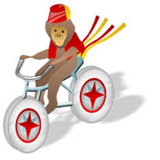

BÀI 31
TẬP TÍNH CỦA ĐỘNG VẬT

Slide 4
NỘI DUNG CHÍNH
I – Tập tính là gì?
II – PHÂN LOẠI TẬP TÍNH
1. Tập tính bẩm sinh
2. Tập tính học được
III – CƠ SỞ THẦN KINH CỦA TẬP TÍNH

Slide 5
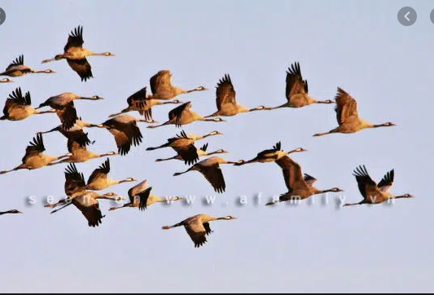
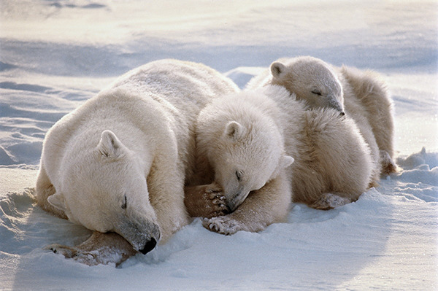
Chim di cư
Gấu ngủ đông

Slide 6
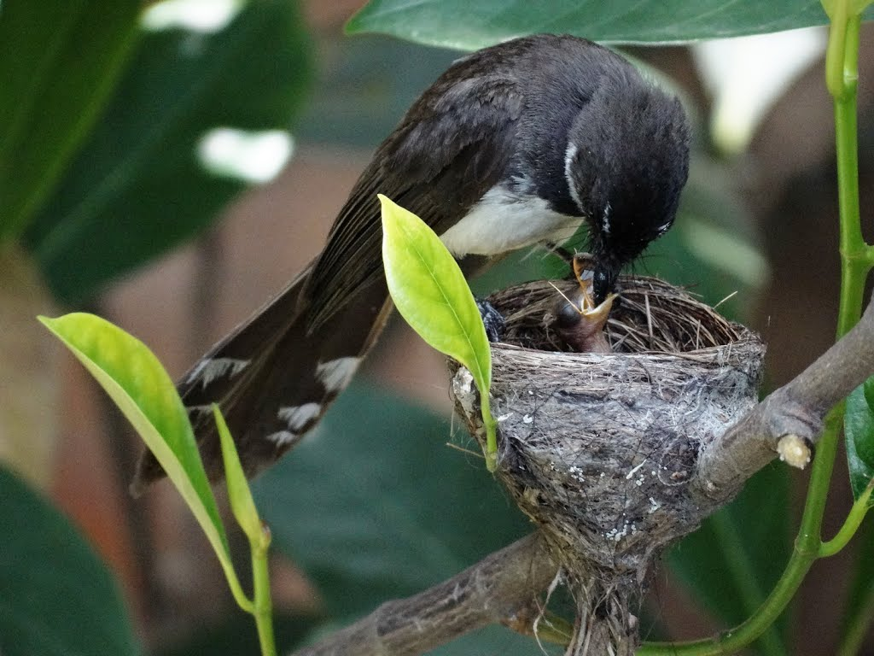

Slide 7
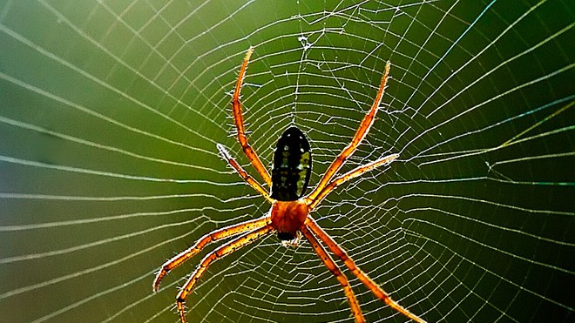
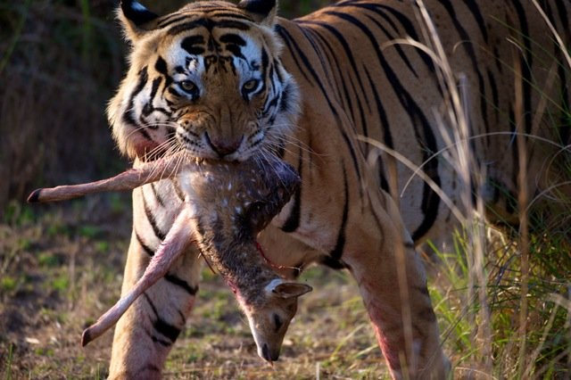
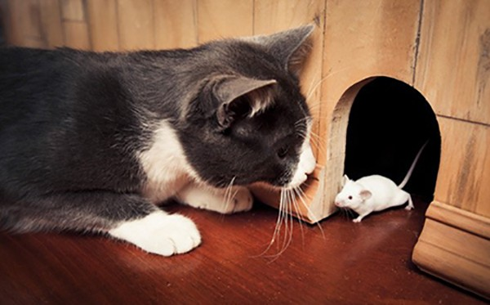
tập tính của động vật

Slide 8

I. Tập tính là gì̀?
1. Khái niệm: Tập tính là chuỗi phản ứng của động vật trả lời kích thích từ môi trường (bên trong hoặc bên ngoài cơ thể) nhờ đó động vật thích nghi với môi trường sống và tồn tại.
2. Ví dụ:
Nhện giăng lưới, dơi kiếm ăn ban đêm, vịt con biết
bơi, ve kêu vào mùa hè, ếch nhái kêu vào mùa sinh sản…

Slide 9
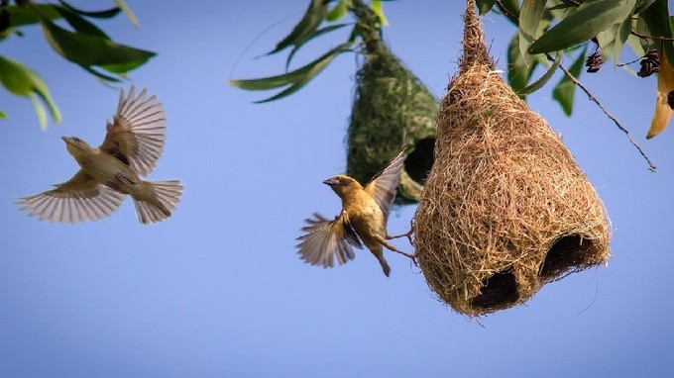

Slide 10
II. PHÂN LOẠI TẬP TÍNH
Quan sát hình ảnh tập tính của ĐV, sắp xếp các ví dụ quan sát được vào các nhóm tập tính và phân biệt các loại tập tính
Điểm so sánh | Tập tính bẩm sinh | Tập tính học được
1. Khái niệm
2. Tính chất
3.Ví dụ

Slide 11
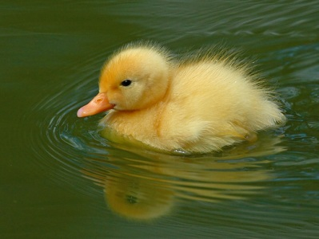
Ví dụ 1
Vịt con biết bơi

Slide 12
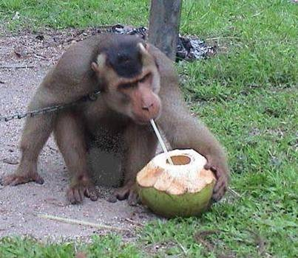
Ví dụ 2
KhØ sö dông èng hót ®Ó uèng n­ưíc dõa

Slide 13

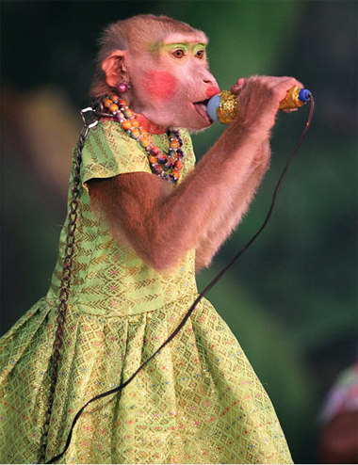
Ví dụ 3
Khỉ làm xiếc

Slide 14
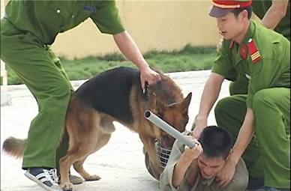
Ví dụ 4
Chó nghiệp vụ

Slide 15
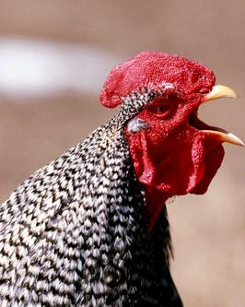
Ví dụ 5
Gà trống gáy

Slide 16
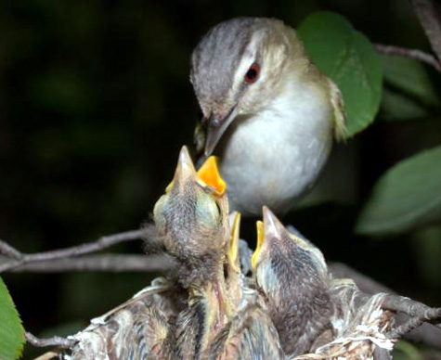
Ví dụ 6
Chim mẹ mớm mồi cho chim con

Slide 18
Tập tính bẩm sinh
Tập tính học được

Slide 19
PHÂN BIỆT CÁC LOẠI TẬP TÍNH
Điểm phân biệt | Tập tính bẩm sinh | Tập tính học được
1. Khái niệm | Là loại tập tính sinh ra đã có, đặc trưng cho loài và rất bền vững. | Là loại tập tính được hình thành trong quá trình sống của cá thể, qua học tập và rút kinh nghiệm.
2. Đặc điểm, tính chất | Sinh ra đã có. - Di truyền từ bố mẹ. - Đặc trưng cho loài. | - Hình thành trong quá trình sống thông qua học tập và rút kinh nghiệm . - Không di truyền. - Đặc trưng cho từng cá thể.
3. Ví dụ | - Ong hút mật hoa, mèo con bú mẹ…. | - Khỉ làm xiếc, vẹt nói tiếng người…

Slide 20
Hãy cho biết tập tính nào dưới đây là tập tính bẩm sinh, tập tính học được:
- Đến thời kì sinh sản, tò vò cái đào một cái hố trên mặt đất để làm tổ rồi bay đi bắt một con sâu bướm, đốt cho sâu bị tê liệt, rồi bỏ vào tổ. Tiếp đó tò vò cái đẻ trứng vào tổ và bịt tổ lại, sau một thời gian, tò vò con nở từ trứng ra và ăn con sâu. Các tò vò cái con lớn lên lặp lại trình tự đào hố và đẻ trứng như tò vò mẹ (dù không nhìn thấy các tò vò cái khác làm tổ và sinh đẻ) ⁽¹⁾
- Chuồn chuồn bay thấp thì mưa, bay cao thì nắng, bay vừa thì râm (ca dao) ⁽²⁾
- Khi nhìn thấy đèn giao thông chuyển sang màu đỏ, những người qua đường dừng lại. ⁽³⁾
(1) và (2) là tập tính bẩm sinh;
(3) là tập tính học được.

Slide 21
*Tập tính hỗn hợp: là những tập tính vừa mang tính bẩm sinh vừa học được (là tập tính sinh đã có nhưng sẽ được tiếp tục phát triển và hoàn thiện trong đời sống cá thể)
VD: Hổ vồ mồi, mèo bắt chuột, chim xây tổ
→ Tập tính hỗn hợp

Slide 22
ë Ở trẻ con khi bàng quang đầy nước tiểu thì chúng bài tiết ngay, còn đối với người lớn thí có thể kìm hãm được.
Theo em ví dụ trên thuộc loại tập tính nào?
Tập tính bẩm sinh và tập tính học được

Slide 23
Việc con người rèn luyện thú dữ (hổ, báo…) khiến chúng thuần phục và thực hiện theo hiệu lệnh của mình. Chứng tỏ điều gì?
=> Chứng tỏ tập tính bẩm sinh có thể thay đổi thành tập tính học được

Slide 24
III. CƠ SỞ THẦN KINH CỦA TẬP TÍNH
- Cơ sở của tập tính là các phản xạ. Các phản xạ thực hiện qua cung phản xạ.
Kích thích ngoài
Cơ quan thụ cảm
Hệ thần kinh
Cơ quan thực hiện
Hành động
hoặc trong
Sơ đồ cơ sở thần kinh của tập tính
- Số lượng các xináp trong cung phản xạ tăng lên thì mức độ phức tạp của tập tính cũng tăng lên.
- Tập tính bẩm sinh là chuỗi các PXKĐK, tập tính học được là chuỗi các PXCĐK.

Slide 25
III. CƠ SỞ THẦN KINH CỦA TẬP TÍNH
- Sự hình thành tập tính học được ở ĐV phụ thuộc vào:
+ mức độ tiến hóa của hệ thần kinh
+ tuổi thọ của ĐV.

Slide 26
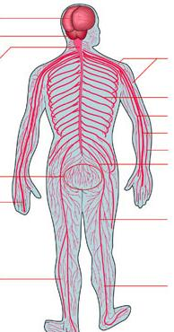
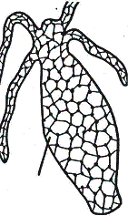
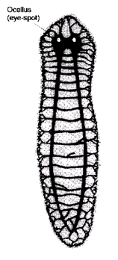
Dựa vào mức độ tiến hóa của hệ thần kinh và tuổi thọ của ĐV, hãy trả lời 2 câu hỏi sau:
Ở ĐV có HTK dạng lưới và hệ TK dạng chuỗi hạch, các tập tính của chúng hầu hết là tập tính bẩm sinh?
Tại sao người và ĐV có hệ thần kinh phát triển có rất nhiều tập tính học được?

Slide 27
ĐV có hệ TK dạng lưới và dạng chuỗi hạch:
- Số lượng TB TK ít, cấu tạo hệ TK đơn giản
-> Khả năng học tập, rút kinh nghiệm kém.
- Tuổi thọ thường ngắn -> Không có nhiều
thời gian cho việc học tập.
Người và các ĐV có hệ TK phát triển:
- Có hệ TK phát triển -> thuận lợi
cho học tập và rút kinh nghiệm.
Tuổi thọ dài -> có nhiều thời gian
để học tập và rút kinh nghiệm
Hầu hết tập tính là tập tính
bẩm sinh.
Hầu hết tập tính là tập
tính học được.

Slide 28
III. CƠ SỞ THẦN KINH CỦA TẬP TÍNH
- Sự hình thành tập tính học được ở ĐV phụ thuộc vào:
+ mức độ tiến hóa của hệ thần kinh
+ tuổi thọ của ĐV.
- Một số tập tính của ĐV là kết quả phối hợp HĐ của hệ thần kinh và hệ nội tiết: tập tính sinh sản, ngủ đông.

Slide 29
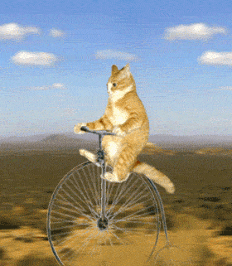



LUYỆN TẬP – VẬN DỤNG
Chuỗi các phản
ứng trả lời kích thích
từ môi trường (bên
trong hoặc ngoài
cơ thể)
→ động vật thích
nghi và tồn tại
Chuỗi phản
xạ có
điều kiện
Tập tính học được
Khái niệm
TẬP TÍNH
CỦA
ĐỘNG VẬT
Tập tính bẩm sinh
Chuỗi phản
xạ không
điều kiện

Slide 30
TRÒ CHƠI AI NHANH HƠN

Slide 31
Cho các tập tính sau đây:
(1) Kiến sống bầy đàn
(2) Tò vò xây tổ khi chưa nhìn thấy đồng loại xây tổ
(3) Chim bay lượn
(4) Sư tử săn mồi theo bầy
(5) Chó sói tru lên khi sắp có mưa giông
(6) Khỉ đi xe đạp
(7) Vẹt nói tiếng người
(8) Trâu cày ruộng
Tập tính bẩm sinh gồm có: (1); (2); (5)
............................
Tập tính học được gồm có: (6); (7); (8)
............................
Tập tính hỗn hợp gồm có: (3); (4)
............................

Slide 32
HƯỚNG DẪN VỀ NHÀ
- Học bài và trả lời các câu hỏi trang 126/SGK.
- Tìm thêm các ví dụ về tập tính của động vật.
- Đọc mục “Em có biết?” – trang 126/SGK.
- Nghiên cứu nội dung bài 32: Tập tính của động vật (tiếp theo).

